Slide 1

ENVIROMENTÁLNÍ VÝCHOVA
EKOSYSTÉM – les a pole
Zpracovala: Mgr. Monika Dvořáková

Slide 2
Název projektu | Moderní škola
Registrační číslo projektu | CZ.1.07/1.4.00/21.3202
Označení klíčové aktivity | VY_32_INOVACE_31_EV_01
Předmět | ENVIROMENTÁLNÍ VÝCHOVA
Téma | EKOSYSTÉMY – les a pole
Autor | Mgr. Monika Dvořáková
Anotace | Seznámení s ekosystémem les a pole
Očekávané výstupy | Orientace v terminologii ekosystému les a pole
Jazyk | čeština
Druh učebního materiálu | POWER POINT
Cílová skupina/ročník | žák Speciální ZŠ/1.- 5.ročník
Cíl prezentace | Získání nových informací a prohloubení znalostí žáků
Časová dotace | 20 minut
Vytvořeno (škola, dne) | Speciální základní škola, Česká Kamenice, Jakubské nám. 113, p. o., 6.1.2013

Slide 3
ekosystém
Les a pole

Slide 4
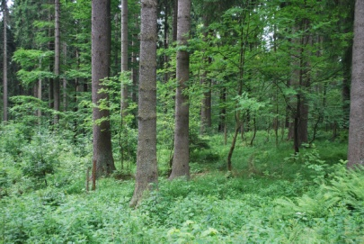
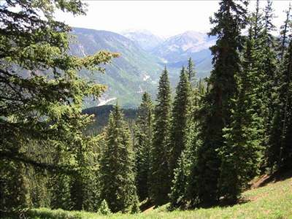
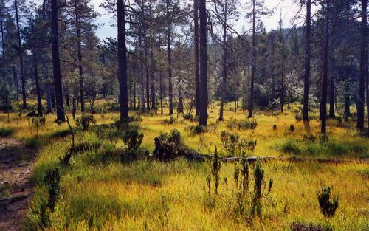
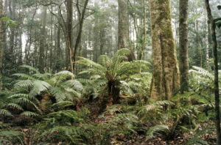
LES
velké přírodní bohatství naší planety Země
Lesy známe
jehličnaté
listnaté
smíšené
Na naší planetě se vyskytuje i tropický deštný les

Slide 5
význam lesa na naší planetě
Zadržuje vodu v půdě (kdybychom neměli hluboké lesy v horách, nebylo by v létě dost vody v nížinách)
Chrání půdu před větrem a prudkým deštěm
Ovlivňuje podnebí (počasí) na naší planetě
Stromy „dělají“ (produkují) kyslík (dub 25 m vysoký uvolní za 1 den asi 7000 l kyslíku – to je kyslík pro asi 50 lidí)

Slide 6
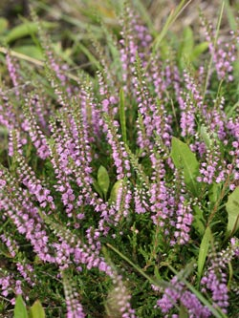
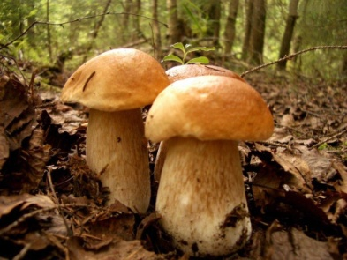
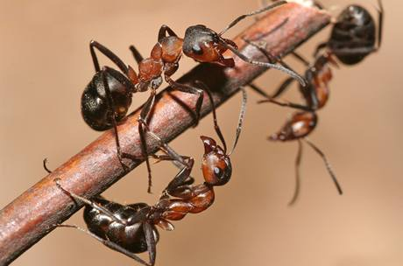
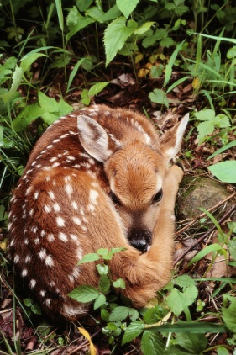
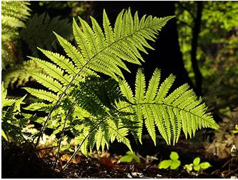
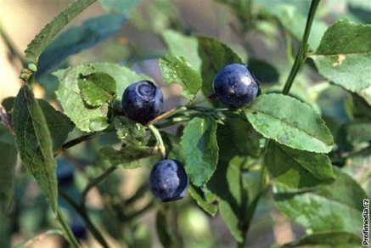
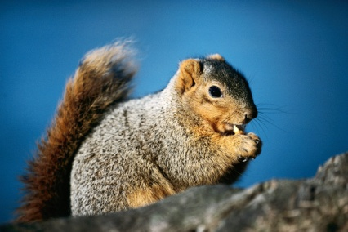
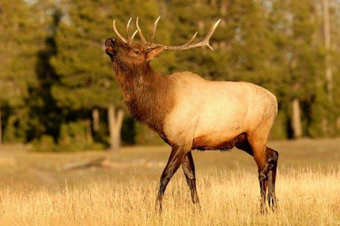
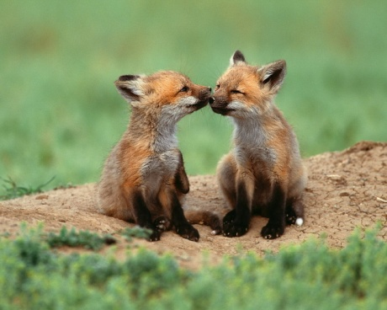
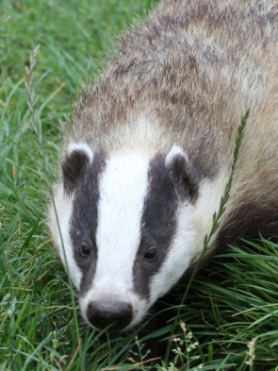
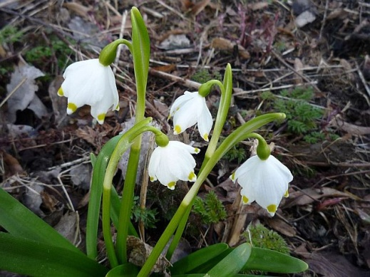
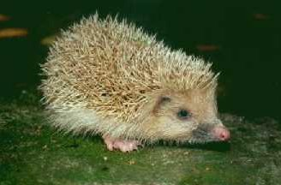
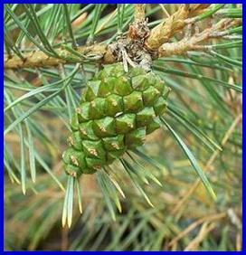
Les – velké společenství živých organismů
EKOSYSTÉM PŘÍRODNÍ – člověk nemusí vynakládat žádnou energii, vše si zde roste a žije samo.
Žijí zde
Rostou zde

Slide 7
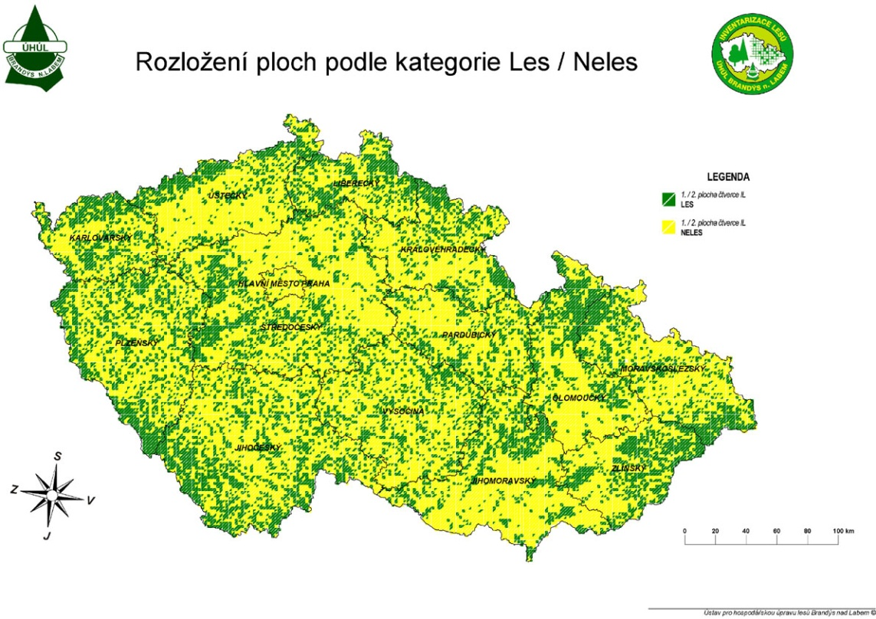
co dává les člověku
Co dává les člověku
dřevo
kyslík
vodu
klid a odpočinek
lesní plody
Hodně lesů zmizelo na našem území (ČR) před třemi sty lety – člověk lesy vykácel, aby mohl hospodařit – vznikala pole, kde lidé pěstovali především obilí. Ze dřeva postavil člověk svá obydlí (domy – vesnice).
Dnes je u nás zalesněna asi 1/3 našeho území, zbytek území jsou pole louky zahrady, města, vesnice, silnice.

Slide 8
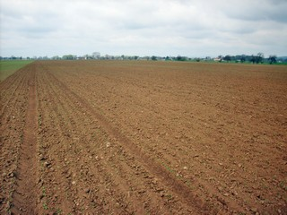
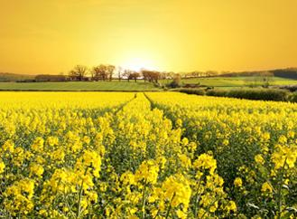
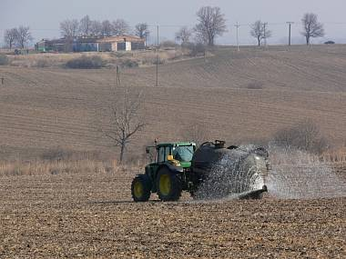
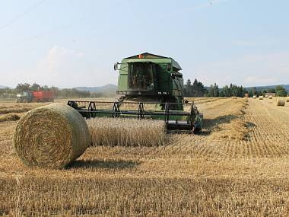
pole
EKOSYSTÉM UMĚLÝ (vytvořený člověkem)
- člověk musí vynaložit hodně sil a energie, aby pole plnila svoji úlohu.
Pole se musí orat (každý rok), plodiny je třeba sázet, ošetřovat, sklízet, odvézt a uskladnit úrodu.

Slide 9
POLE
Pole, kde se pěstují tzv. trvalé kultury (plodiny) vyžadují menší množství energie vynaložené člověkem:
vinice
chmelnice
ovocné sady

Slide 10
POUŽITÉ ZDROJE
Microsoft - http://office.microsoft.com
http://www.neviditelnycert.cz/data/files/img/liscata.jpg
http://www.wineofczechrepublic.cz/vinari/images/vinice2_v.jpg
http://files.jestrabi-v-krkonosich.webnode.cz/200000023-aa62dab5d6/houby.jpg
http://nd01.jxs.cz/892/981/2c601dcf7e_42365980_o2.jpg
http://nd03.jxs.cz/897/829/a158e206c9_57966303_o2.jpg
http://oidnes.cz/06/073/cl6/CEN14a018_boruvky.jpg
http://www.mzp.cz/c12574f7005cf469/$pid/mzpjkfvh84bv/$file/18les.jpg
http://www.kvetenacr.cz/obrazky/katalog/_1/396.jpg
http://www.ielektro.cz/obr/pra1.jpg
http://www.uhul.cz/il/images/stavpraci/Les_neles.jpg
http://j.vev.sweb.cz/priroda/byliny2.jpg
http://www.trckto.estranky.cz/img/mid/10/jelen-wapiti-3.jpg
http://echomutov.cz/media/k2/items/cache/bdc7d0f30e0c420b2ac279d6a1c096e4_XL.jpg
http://www.floracr.unas.cz/floraCR/boroviceles_soubory/image006.jpg
http://datel.enachod.cz/img/priroda/jezek.JPG
http://www.nazeleno.cz/Files/ResizedImages/obrazky/Energie/%C5%98epka/perex-%C5%99epka_329x-1_1005241124.jpg
http://nd04.jxs.cz/544/131/a5d5aef58f_75318887_o2.jpg
http://img.ceskyinternet.cz/clanky/odstavce/19360-539681-2_shutterstock_41947291.jpg
„Materiál je určen pro bezplatné používání pro potřeby výuky a vzdělávání v všech typech škol a školských zařízení. Jakékoliv další využití podléhá autorskému zákonu. Veškerá vlastní díla autora (fotografie, videa) lze bezplatně dále používat i šířit při uvedení autorova jména.“

